Slide 1


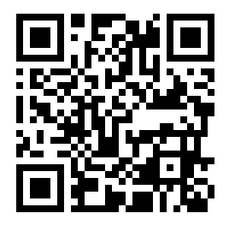
Портал

Slide 2
СЕМИНАР
Пенсия предпринимателя подводные камни, нюансы, лайфхаки
Аникеева Марина Алексеевна
Директор дальневосточной структуры страхового брокера Партнер Престиж
Давыдова Елена Тимофеевна
Ведущий финансовый консультант страхового брокера Партнер Престиж

Slide 3

ПЕНСИЯ — регулярные ежемесячные выплаты, которые государство или другие организации выплачивают людям, достигшим определенного возраста, Потерявшим трудоспособность, или потерявшим кормильца, а так же с связи с определенными видами трудовой деятельности.
Пенсия призвана заменить утраченный доход от работы и обеспечить материальное благополучие

Slide 4
ПОЧЕМУ??
Демография
41,7 млн пенсионеров — это 28,6% всего населения
на 1 пенсионера 1,76 работающий
в 1979 году на 1 пенсионера — 3,8 работающих.
Теневая экономика

Slide 5
3 вида пенсий
Государственная
Страховая
Социальная
Пенсия которую
выплатит государство,
если у гражданина
нет права на
страховую пенсию.
(дети-инвалиды,
нетрудоспособные
граждане, люди которые
никогда не работали)
Федеральные
гражданские
государственные
служащие,
военнослужащие,
космонавты,
участники ВОВ
Получают все граждане,
которые достигли
пенсионного возраста,
набрали необходимый стаж
и пенсионные
коэффициенты

Slide 6
Кто получит страховую пенсию
Для назначения пенсии необходимо выполнить 3 условия (Федеральный закон 400-ФЗ от 28.12.2013 « О страховых пенсиях»)
Достижение пенсионного возраста (мужчины 65 лет, женщины 60 лет)
Страховой стаж 15 лет
Индивидуальный пенсионный коэффициент (ИПК) минимум 30

Slide 7
КАК РАССЧИТАТЬ ИПК
ИПК= (СВ/НСВ)*10
ИПК — индивидуальный пенсионный коэффициент
СВ — страховые взносы в год
НСВ — норма страховых взносов в год (база для исчисления взносов в 2024 году = 2 225 000 рублей
в 2025 году = 2 759 000 рублей,
НСВ = 489 500 рублей в 2024 году
606 980 рублей в 2025 году)

Slide 8

Посчитаем
ИПК = (ЗПмес*12/Эталон)*10
В Приморском крае средняя ежемесячная заработная плата 66718 рублей
ИПК = (66718*12/2759000)*10
ИПК = 2,9
в 2024 году 3,6

Slide 9
Как формируется пенсия
СП=ИПК*Спк+ФВ
СП — страховая пенсия
ИПК — индивидуальный пенсионный коэффициент
Спк — стоимость пенсионного коэффициента (с 01.01.2024 133,05 рубля
с 01.01.2025 145,69 рубля)
ФВ — фиксированная выплата
( с 01.01.2024 8134,9 рубля
с 01.01.2025 8907,7 рубля)

Slide 10
ИПК ПРЕДПРИНИМАТЕЛЯ
В 2025 году предприниматель платит обязательные взносы в размере 53 658 рублей.
При доходе свыше 300 000 рублей + 1% на сумму превышающую.
Пример: Предприниматель заработает в 2025 году
2 000 000 рублей. Тогда его годовой взнос составит
70 658 рублей.
На пенсионное обеспечение 56 526,4 рубля
ИПК =( 56526,4/606980)*10 = 0,93
или 0,707 при доходе до 300 000

Slide 11
ИПК наемного работника
Заработная плата в месяц 66 000 рублей
Работодатель платит 22% 14 520 рублей в месяц
174 240 рублей в год
ИПК = (174240/606980)*10 = 2,87

Slide 12
ПЕНСИЯ
Пенсия предпринимателя со стажем 30 лет
СП = 30 баллов*145,69рубля +8907,70
13 278,4 рубля
Пенсия наемного работника стаж 30 лет
СП = 86 баллов* 145,69рубля + 8907,7
21 437,04 рубля

Slide 13
САМОЗАНЯТЫЙ
Самозанятый платит только налог на профессиональную деятельность и отчислений в СФР не делает.
Самозанятый может расчитывать только на социальную пенсию при достижении 65 лет женщины и 70 лет мужчины.
Социальная пенсия по старости с учетом индексации с 01.04.2025 года — 8824,08 рубля
(прожиточный минимум пенсионера 18148 рублей)

Slide 14
Финансовые периоды в жизни человека
18 - 60(65)
Трудоспособный возраст
0 -18
60(65) - …….
Детство
Обеспечивают
родители
Страховая
Пенсия

Slide 15
Финансовые периоды в жизни человека
18 - 60(65)
Трудоспособный возраст
Личная
Пенсия
0 -18
60(65) - …….
Детство
Обеспечивают
родители
Страховая
Пенсия

Slide 16

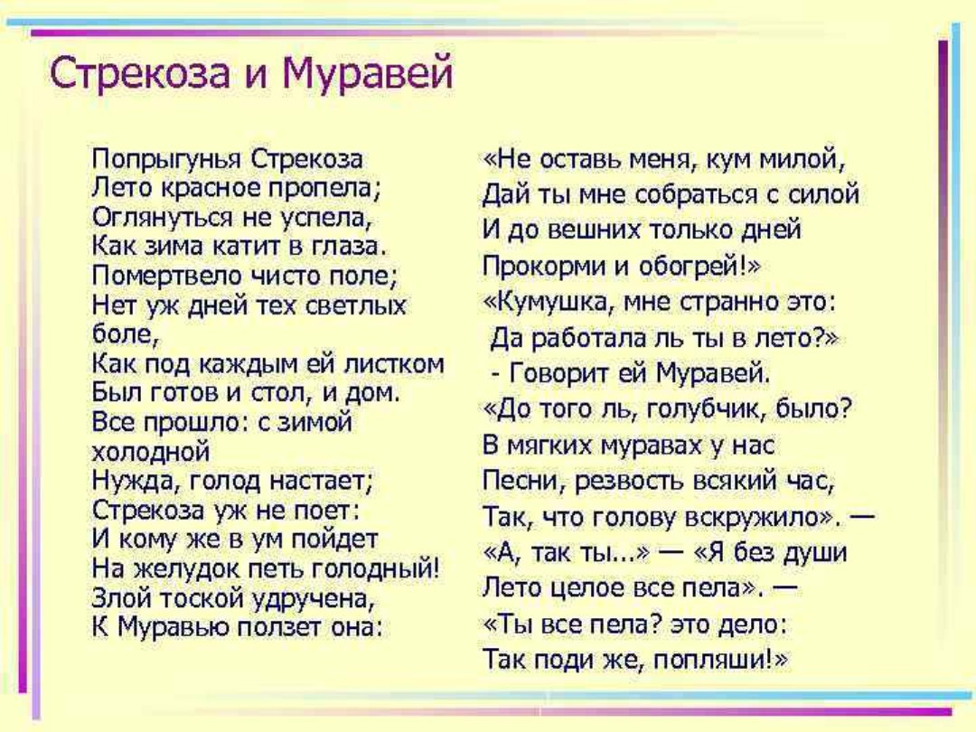
А вы кто?

Slide 17

КАК ОБЕСПЕЧИТЬ СЕБЕ ДОСТОЙНУЮ ПЕНСИЮ
Работать после наступления пенсионного возраста
Переложить ответственность на детей
Заняться вопросом и использовать другие инструменты

Slide 18
АЛЬТЕРНАТИВА ЕСТЬ!
Будущее можно сделать предсказуемым и не полагаться на государство и пенсионную сиситему
Личная пенсия — та, к которой государство не имеет отношения. Вы создаете её самостоятельно

Slide 19
Что сделать в первую очередь?
Гос.услуги
Услуги
Предоставление застрахованному
лицу сведений о состоянии
Индивидуального
Лицевого счета ПФР
Пенсии Пособия
Получить выписку

Slide 20
СПОСОБЫ НАКОПЛЕНИЯ
НЕДВИЖИМОСТЬ
НАКОПИТЕЛЬНЫЙ ВКЛАД В БАНКЕ
ИНВЕСТИЦИИ
НЕГОСУДАРСТВЕННЫЙ ПЕНСИОННЫЙ ФОНД
НАКОПИТЕЛЬНОЕ ПЕНСИОННОЕ СТРАХОВАНИЕ

Slide 21
КАКИМ ДОЛЖЕН БЫТЬ ОПТИМАЛЬНЫЙ ПЕНСИОННЫЙ ПРОДУКТ
НАДЕЖНЫЙ — пенсионные накопления не должны уменьшаться или пропасть. Их должно хватить на всю пенсию
ПРОСТОЙ — инструмент должен настраиваться под человека, а не наоборот. На пенсии надо отдыхать, а не работать.
С ЗАЩИТОЙ ОТ ИНФЛЯЦИИ — размер пенсии должен быть прогнозируемым и быть актуальным к моменту выхода на пенсию

Slide 22
СРАВНИТЕЛЬНЫЙ АНАЛИЗ
 | Долгосрочный вклад | Негосударственный пенсионный фонд | Накопительное пенсионное страхование
Доходность | + | + | +
Страхование вклада | 4 200 000 | 2 800 000 | Вся сумма
Страхование жизни | - | - | +
Защита от непредвиденных ситуаций | - | - | +
Налоговая льгота | + | + | +

Slide 23

Программа « На всю жизнь» от СКБСЖ
НАДЕЖНОСТЬ
Лидер страховых компаний.
Правила инвестирования строго в рамках законодательства РФ
ПРОСТОТА И ПРОЗРАЧНОСТЬ
В договоре указан гарантированный размер будущей прогнозируемой пенсии
С ЗАЩИТОЙ
Защита от инфляции за счет надежных инвестиций и механизма индексации.
Защита от несчастного случая и болезней
БОНУС — 13-Я ПЕНСИЯ
В период выплаты пенсии ежегодно выплачивается ежегодный доход с пенсионного капитала

Slide 24

ОСНОВНЫЕ ХАРАКТЕРИСТИКИ
Гарантированная ежемесячная пенсия рассчитывается в момент заключения договора
Дополнительная ежемесячная пенсия рассчитывается в момент наступления пенсионного возраста
Срок программы — не менее 10 лет и до наступления пенсионного возраста ( закрепляется договором и не меняется в случае изменения законодательства)

Slide 25
ОСНОВНЫЕ ПАРАМЕТРЫ и ВЫПЛАТЫ
Дожитие до наступления пенсионного возраста.
Уход из жизни в результате несчастного случая
Дополнительные программы защиты от НС и болезней
Выплаты в период действия договора:
Уход из жизни в результате НС — страховая сумма согласно спецификации
Уход из жизни в результате болезни — возврат взносов
Досрочное расторжение — выкупная сумма согласно спецификации
Выплаты по основной программе — ежемесячная пенсия + ежегодная 13-я пенсия (инвестиционный доход)

Slide 26
НЕМНОГО ЦИФР
 | МУЖЧИНЫ |  |  | ЖЕНЩИНЫ
 | 25 | 35 | 45 | 25 | 35 | 45
Ежемесячный взнос | 2 830 | 4 189 | 7 135 | 4 404 | 6 978 | 13 060
Ежемесячная пенсия | 106 790 | 58 048 | 32 688 | 79 750 | 43 923 | 24 628
Ежегодная 13-я пенсия | 344 741 | 174 086 | 81 351 | 332 961 | 163 127 | 67 522

Slide 27
Резюме
Пенсия от государства — хорошо, но надежно ли?
Задуматься о формировании капитала нужно уже сейчас
Считайте деньги, стройте планы
Используйте надежные инструменты и не забывайте о страховании жизни.
Задавайте вопросы

Slide 28


Наши контакты
Аникеева
Марина Алексеевна
Давыдова
Елена Тимофеевна

